Slide 1
Урок физики
9 класс
Изготовила:
Язаджи П.И.
Гимназия с. Твардица

Slide 2
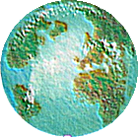
Закон всемирного
тяготения
Гравитационная
постоянная
Задачи урока:
Изучить закон всемирного тяготения;
Ввести понятие гравитационной постоянной;
применение формулы закона всемирного тяготения при решении задач

Slide 3
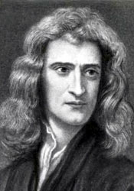
Историческая справка
Тихо Браге ( XIV век)
датский астроном
Наблюдение за ночным небом
Иоганн Кеплер ( 1571-1630)
немецкий астроном. Обнаружил закономерности движения планет
Исаак Ньютон
1666
Открыл закон всемирного тяготения

Slide 4

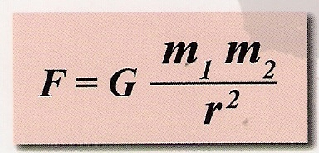
Земля
Луна
60 R_{З}
F_{тяг}
F_{тяг} m₁m₂

Slide 5
Закон всемирного тяготения
Сила гравитационного притяжения, действующая между двумя телами, считающимися точечными, прямо пропорциональна произведению их масс и обратно пропорциональна квадрату расстояния между ними и направлена вдоль прямой, соединяющей эти тела.
Математическое выражеоние закона:
т₁
-- масса первого тела;
т₂ -- масса второго тела;
r -- расстояние между ними;
G – гравитационная постоянная.

Slide 6




Гравитационная постоянная
Из формулы закона всемирного тяготения найдем гравитационную постоянную, выполнив математические преобразования:
F = G
х
F r²= G m₁ m₂
G =
Единица измерения в системе СИ--

Slide 7
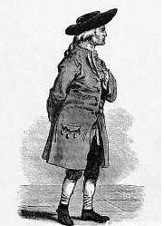
Генри Кавендиш
(1731-1810)
Генри Кавендиш –
английский физик
В 1798 году в лабораторных условиях проверил закон всемирного тяготения. Результаты опыта позволили определить гравитационную постоянную G.

Slide 8
Крутильные весы
m2
m1
α
m1
Fтяг ∼ α
m2

Slide 9
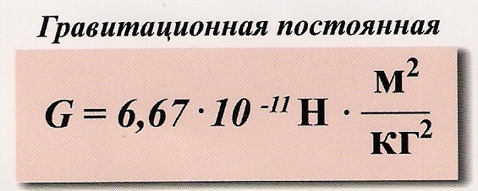
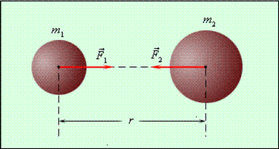
Опыты показали, что
Физический смысл гравитационной постоянной:
Гравитационная постоянная численно равна силе, с которой притягиваются две частицы массой по 1 кг каждая, находящиеся на расстоянии 1 м друг от друга
m1 = m2 = 1 кг

Slide 10
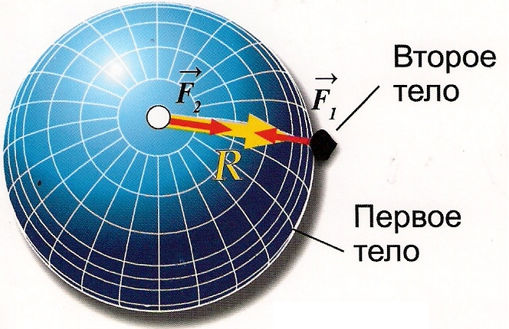
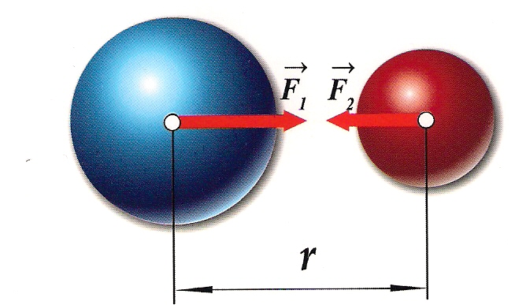
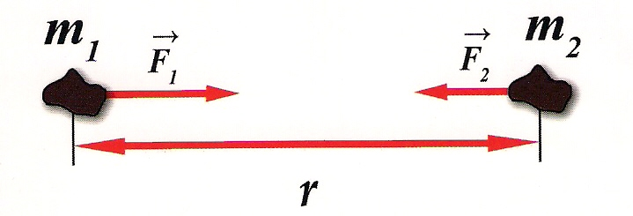
Границы применяемости закона:
1. Для шаров большего R и тел неправильной формы
2. Для шаров
3. Для материальных точек

Slide 11




Задача:
С какой силой притягиваются друг к другу два энциклопедических словаря массой 600 грамм каждый, находящиеся на расстоянии 1 метра друг от друга?
Дано:
СИ
Решение:
F = G
m₁ = m₂ = 600 г
r = 1 м
G = 6,67 10⁻¹¹
0,6 кг
F =
2,4*10⁻¹⁰H
Найти
F
H
Ответ: 2,4 *10⁻¹⁰H

Slide 12
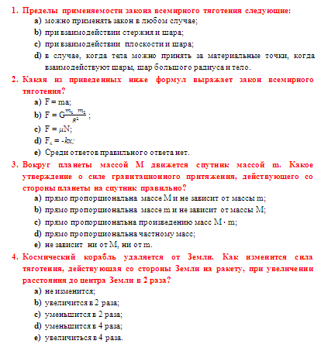
Проверочный тест

Slide 13


1 | 2 | 3 | 4
d | b | c | d

